Slide 1
Maturalac
5. Poglavlje

Slide 2
NAZIV DJELA: | MATURALAC
TEMA DJELA: | maturalac VIII.a razreda iz Zagreba
AUTOR: | Branka Primorac
MJESTA RADNJE: | Kino, Zagreb, Mariova kuća, autobus, Dubrovnik, hotel, plaža
VRIJEME RADNJE: | osamdesete godine 20. stoljeća
LIKOVI: | Mario (pripovjedač), Smuki, Ana, Veronika Martić, Mirta, Davor, Stativa, Dado, Hrvoje, Željka i Neven, Maja, Iva, Mariova mama, sobarica, kuhari
KNIŽEVNI ROD I VRSTA: | Epika i roman

Slide 4
LIKOVI
Glavni
Mario
Ana
Sporedni
Mirta
Veronika Martić
Smuki
Davor
Kuhari
Hrvoje
Stativa
Dado
Željka
Neven
Mraiova mama
Sobarica
Maja
Iva

Slide 5
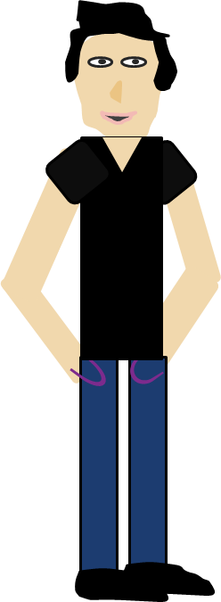
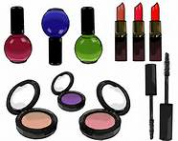
Volim te!
Jedva čekam da idemo u disko!!

Slide 6
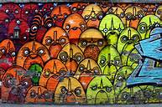
Oke, evo dolazim!
ANA, nemamo cijeli dan!

Slide 7
Hajdemo!!
Hoćemo li već jednom krenuti ili ne!

Slide 8
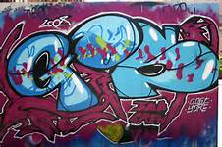
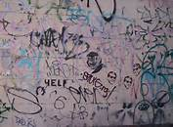
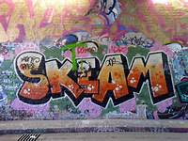
-DISKO CLUB-
Jeste li spremni za tulummmmm!
Evo napokon smo stigli!
Pa što čekamo, idemo se zabaviti!!!

Slide 9
AUTORI:
OZANA MILAK 7A
VILIM VLAOVIĆ 7A

